Slide 1


















CHỦ ĐỀ 2 – SOẠN THẢO VĂN BẢN
Bài 2: Kĩ thuật điều chỉnh một
đoạn văn bản (Tiết 3)

Slide 2







Mục tiêu
- Rèn luyện các kĩ thuật điều chỉnh đoạn văn bản đã học.
- Biết cách sử dụng công cụ để đổi màu nền cho đoạn văn bản.
- Sử dụng được công cụ để đổi màu nền cho đoạn văn bản.

Slide 3


ÔN BÀI CŨ

Slide 4




Điền nút lệnh thích hợp vào chỗ chấm (…) trong các câu sau?
1. Muốn chọn phông chữ và cỡ chữ cho đoạn văn bản ta chọn……………
2. Giãn khoảng cách dòng trong một đoạn ta chọn …………;
3. Di chuyển cả đoạn sang trái ta chọn………; sang phải ta chọn …………
4. Thêm (bớt) khoảng trống trên đoạn ta chọn……..…, thêm (bớt) khoảng trống dưới đoạn ta chọn ……….

Slide 5
HOẠT ĐỘNG THỰC HÀNH

Slide 6

Bài 1: Em hãy soạn thảo văn bản theo mẫu sau:
Hướng dẫn Cách trình bày văn bản:
Soạn thảo và trình bày văn bản (Phông chữ, cỡ chữ, căn lề) theo mẫu.
Tìm và chèn ảnh vào đúng vị trí.
Dòng đầu mỗi đoạn cần bố trí lùi vào (sử dụng phím Tab).
Đoạn 1 thụt lề văn bản sang phải.
Dãn khoảng cách giữa các dòng trong văn bản là 1.15
Lưu bài vào máy tính.

Slide 7


Slide 8
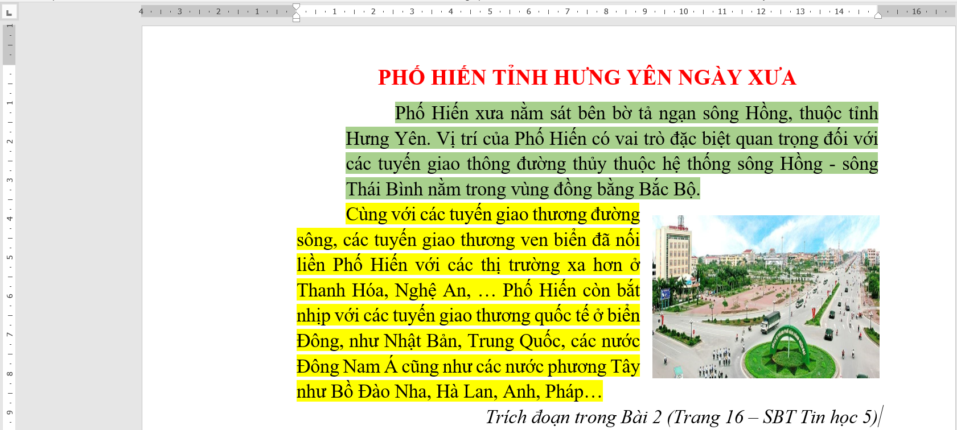
Bài 2: Dựa vào văn bản ở trên, em thực hiện yêu cầu sau:
a) Sử dụng nút lệnh , điều chỉnh bài Phố Hiến tỉnh Hưng Yên ngày xưa sao cho 2 đoạn có màu nền khác nhau.
b) Điều chỉnh lề trái văn bản là 4cm, lề trên là 1cm.

Slide 9
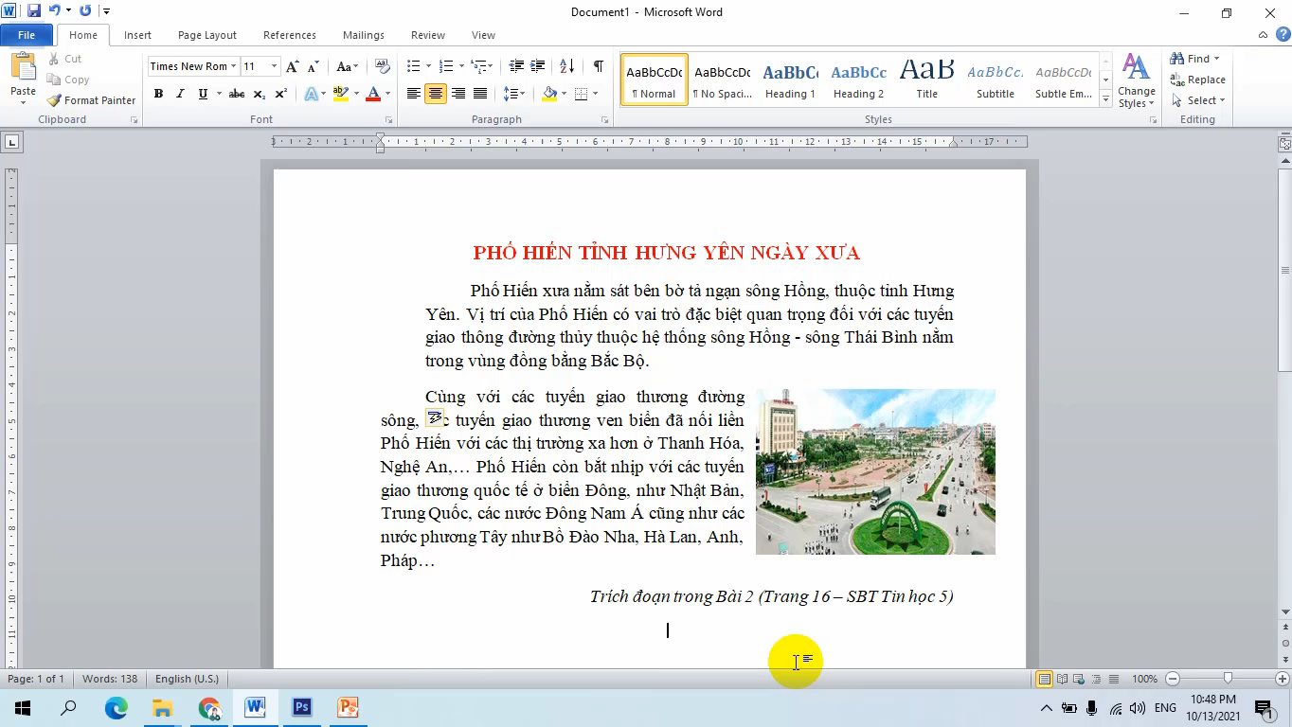

Slide 10
EM CẦN GHI NHỚ
- Giãn khoảng cách dòng trong một đoạn ta chọn ;
- Di chuyển cả đoạn sang trái ta chọn ; sang phải ta chọn .
- Thêm (bớt) khoảng trống trên đoạn ta chọn , thêm (bớt) khoảng trống dưới đoạn ta chọn .

Slide 11
TIN HỌC LỚP 5
Cảm ơn các em đã theo dõi bài giảng.
Hẹn gặp lại các em vào buổi học sau!

